Slide 1
Геополитическое положение Республики Беларусь
Лицей Ивацевичского района
Обществоведение (повышенный уровень). 11 класс
Ситник П.В.
2021
Notes:
‹#›

Slide 2
План
Понятие геополитики
Геополитический статус Беларуси

Slide 3
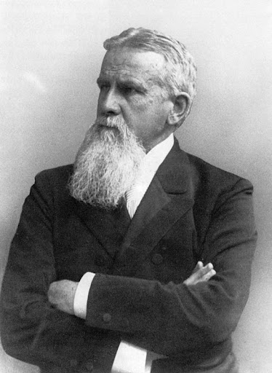
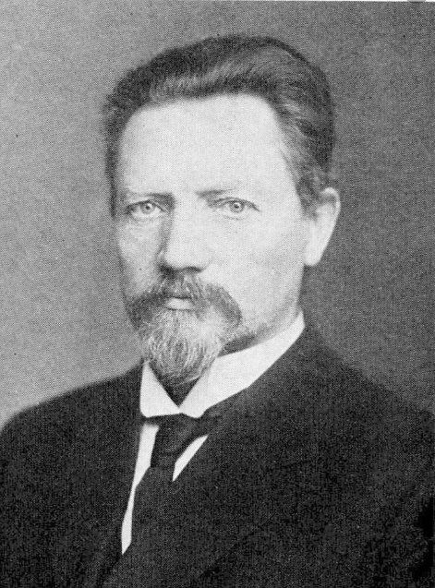
Понятие геополитики
Геополитика (от греч. gё – Земля, politike – политика) – это теория, утверждающая зависимость политики и государства от географических факторов (климат, при- родные ресурсы, территория, население и др.), или учение о географической обу- словленности политических явлений
Введение термина в научный оборот связывают с именем шведского учёного Ру- дольфа Челлена, а появление геополитики как научной дисциплины – с немец- ким учёным Фридрихом Ратцелем.
Фридрих Ратцель
Рудольф Челлен

Slide 4
Понятие геополитики
Фридрих Ратцель предпринял попытку связать политику и географию и изучать политику того или иного государства, ис- ходя из его географического положения. В книге «О законах пространственного роста государств» (1901 г.) он сформули- ровал семь законов экспансии, в которых описывал отношения между государства- ми как соревнование за обладание их пространством.
Фридрих Ратцель

Slide 5
Понятие геополитики
Рудольф Челлен считал геополитику нау- кой о государстве как географическом ор- ганизме. Как учёный главную задачу он видел в том, чтобы привлечь внимание по- литических деятелей к роли географичес- кого фактора в управлении государством. В работе «Великие державы» (1910 г.) он обосновывал, что малые страны из-за сво- его географического положения «обрече- ны» на подчинение «великим державам», которые в силу своей «географической судьбы» обязаны объединить их в боль- шие географические и хозяйственные «комплексы». Он утверждал, что вся исто- рия человечества – это борьба за прост- ранство. Уже само название главного тру- да Челлена «Государство как форма жиз- ни» (1916 г.) говорит о том, что он следо- вал в фарватере идей Фридриха Ратцеля.
Рудольф Челлен

Slide 6
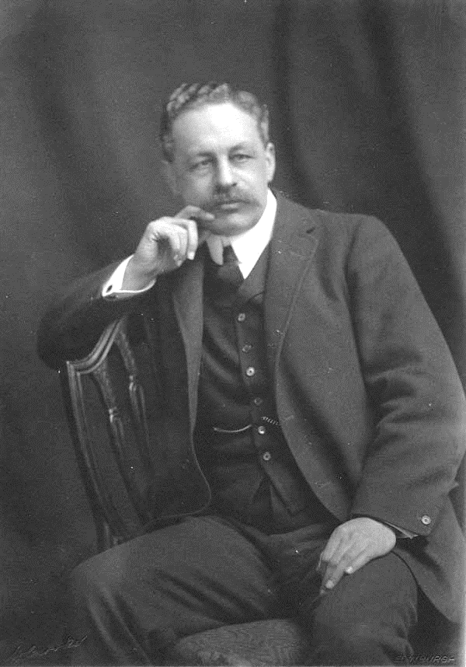
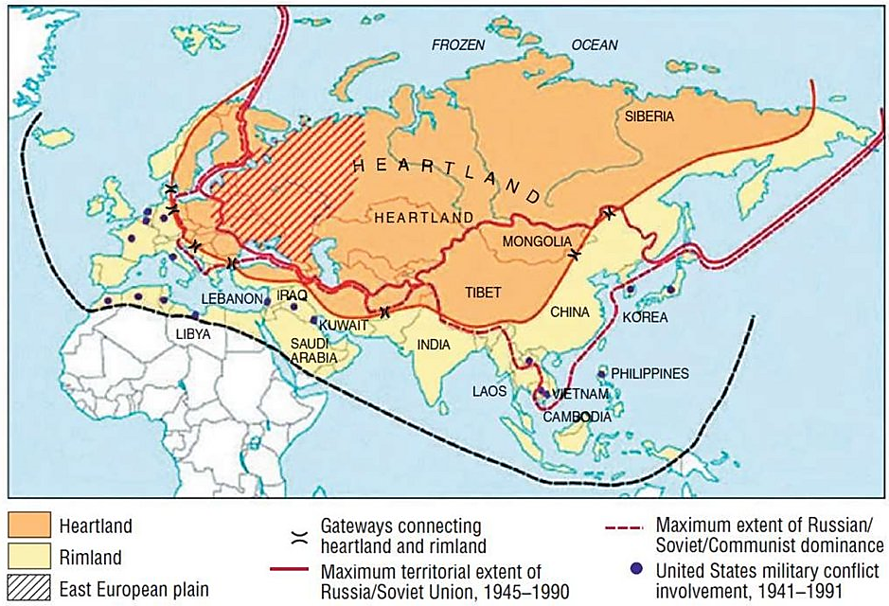
Понятие геополитики
К классикам геополитики относят британско- го географа Хэлфорда Маккиндера, который в своей работе «Географическая ось истории» (1904 г.) сформулировал концепцию западной геополитики и геостратегии, широко извест- ную как Хартленд (англ. Heartland – «сердце- вина», срединная земля; от heart – сердце + land – земля). Под Хартлендом Маккиндер по- нимал массивную северо-восточную часть Ев- разии общей площадью более 15 млн км².
Хартленд
Хэлфорд Маккиндер

Slide 7
Понятие геополитики
Родоначальники геополитики полагали, что сухопутные державы развиваются в рамках чётко обозначенных границ, им присущи: консерватизм, традиционализм, оседлость, коллективизм, чужд дух предпринимательства, наживы. Государствен- ное устройство формируется по преимуществу в форме деспотии. Им противо- стоит противоположный тип цивилизации – морской, которому характерен боль- ший динамизм в развитии, восприимчивость к техническому прогрессу, наживе, предпринимательству, индивидуализму. Подобный тип цивилизации развивается активнее, в основе политического устройства лежит уважение личности, демокра- тия.
Хартленд и Римленд

Slide 8
Понятие геополитики
В ранней истории столетиями континентальные (сухопутные) государства довле- ли над морскими: Спарта над Афинами, Рим над Карфагеном, Татаро-монгольский каганат над народами Евразии. Однако, начиная с эпохи великих географических открытий, соотношение сил постепенно менялось, мирового могущества достиг- ли морские державы. В период холодной войны 1946–1991 гг. это извечное проти- востояние достигало своего апогея – талассократия (подтип государства, вся дея- тельность которого связана с морем) отождествлялась с США и НАТО, а теллуро- кратия (тип цивилизации, связанный с освоением материковых пространств) – с СССР и Варшавским договором.
Хартленд и Римленд

Slide 9
Понятие геополитики
В современных условиях противостояние суши и моря приобрело цивилизацион- ный характер, проявляющийся в так называемом процессе «вестернизации», то есть навязывании всему миру западных ценностей. Из этого основного закона геополитики вытекают две основополагающие доктрины: Хартленда (сердца земли), обеспечивающего контроль над «мировым островом», и Римленда, исхо- дящего из необходимости контролировать береговую зону Евразии.
Хартленд и Римленд

Slide 10
Понятие геополитики
Современная геополитика
учитывает географические факторы
учитывает экономические, научно-технические, военные и другие факторы
Многополюсная геополитическая картина мира

Slide 11
Понятие геополитики
Функции геополитики
поиск взаимовыгодных союзников и партнёров
определение направлений и регионов распространения своего влияния

Slide 12
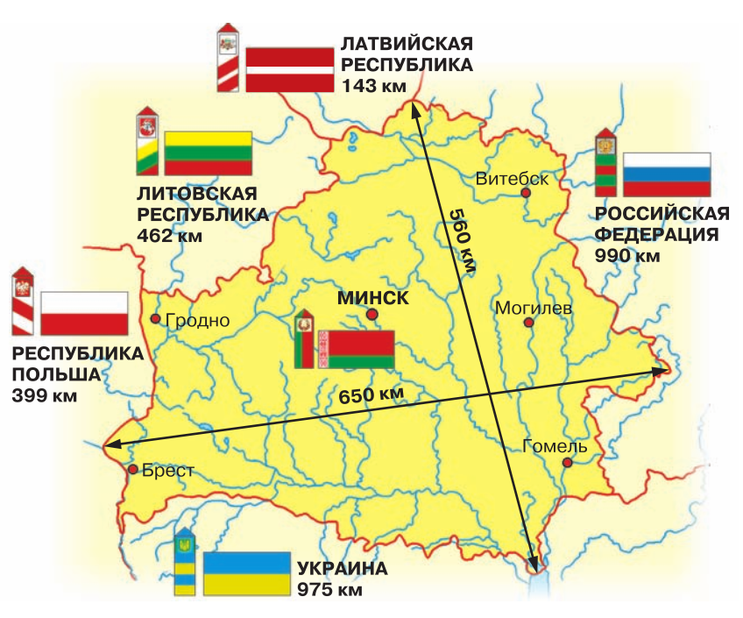
Геополитический статус Беларуси
Государственные границы Республики Беларусь

Slide 13
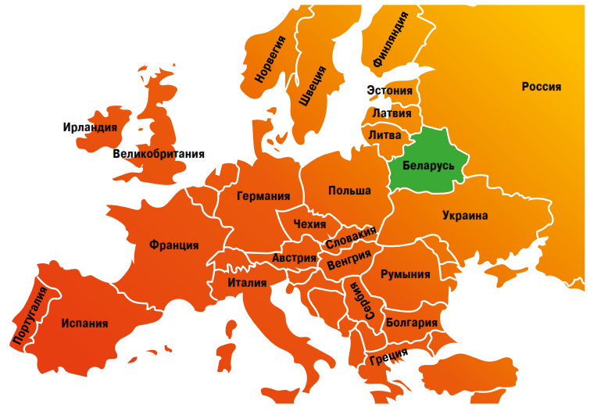
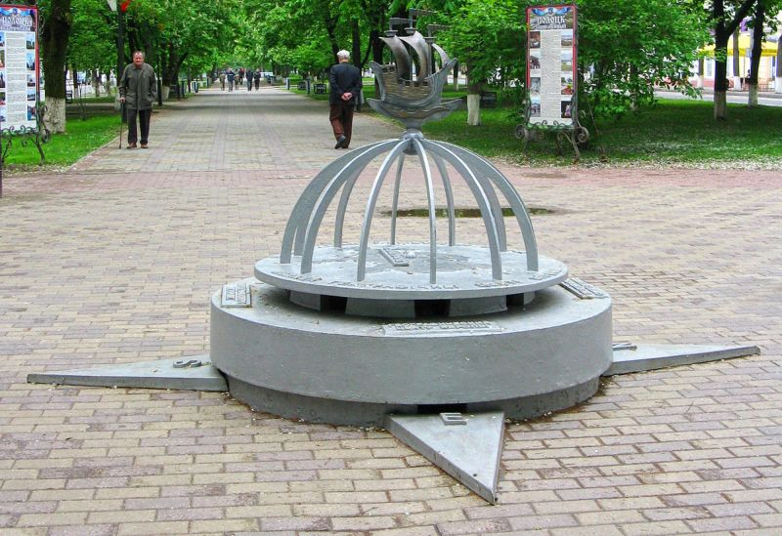
Геополитический статус Беларуси
Геополитический статус Республики Беларусь
нахождение в центре Европы
среднее по европейским мерками государство (площадь 207,6 тыс. км²)
транзитное положение
миграционные потоки (в т.ч. нелегальные)
отсутствие выхода к морю
Памятный знак в Полоцке, символизирующий географический центр Европы
Республика Беларусь на политической карте Европы

Slide 14
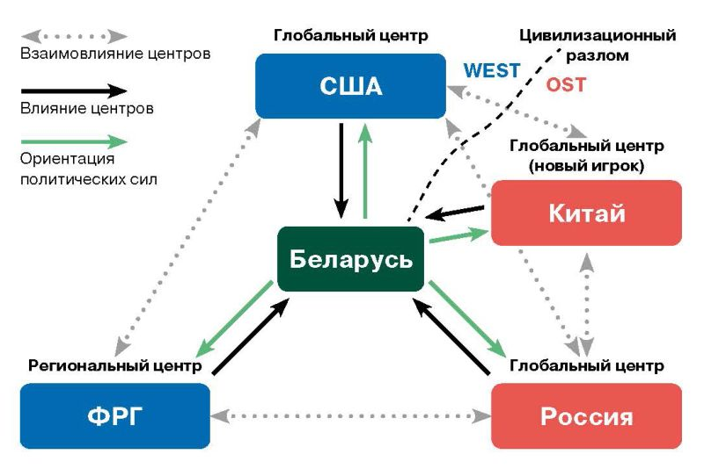
Геополитический статус Беларуси
Геополитическое положение Беларуси особое. Беларусь граничит с пятью страна- ми и находится на перекрёстке двух международных транспортных коридоров, что является достаточно редким сочетанием для среднего европейского государ- ства. Приграничная территория Беларуси включает в себя 58 из 118 районов, или 49% от их общего числа, а также 4 областных центра. Её площадь составляет порядка 180 тыс. км², или 87% от общей площади страны. Данный фактор повы- шает роль системы обеспечения пограничной безопасности.
Геополитическое положение Беларуси

Slide 15
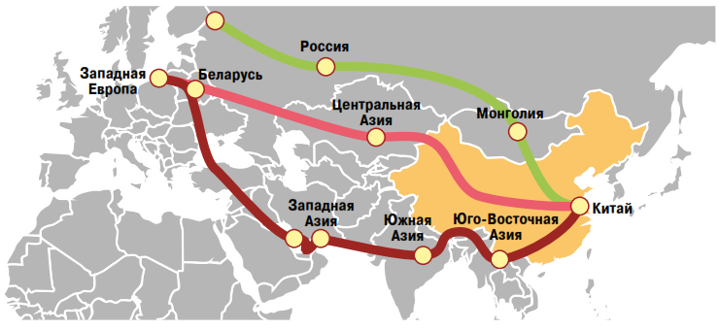
Геополитический статус Беларуси
Геополитический статус Республики Беларусь
Беларусь может играть роль соединительного «моста» между Западом и Восто- ком, Севером и Югом Европы, а также между Европой и Азией
Новый шёлковый путь (Евразийский сухопутный мост) – концепция новой панъевразийской транспортной системы, продвигаемой Китаем, для перемеще- ния грузов и пассажиров по суше из Китая в страны Европы
Новый Шёлковый путь

